Slide 1

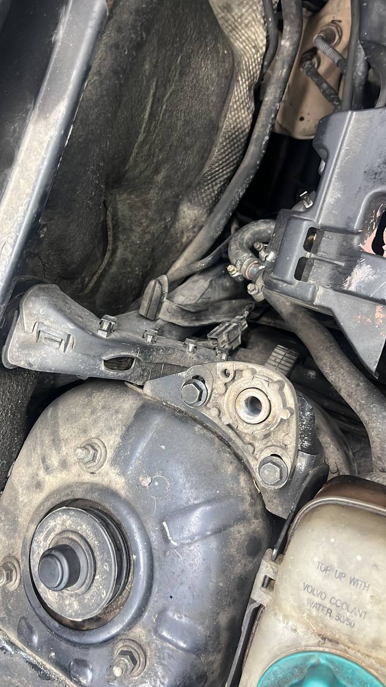
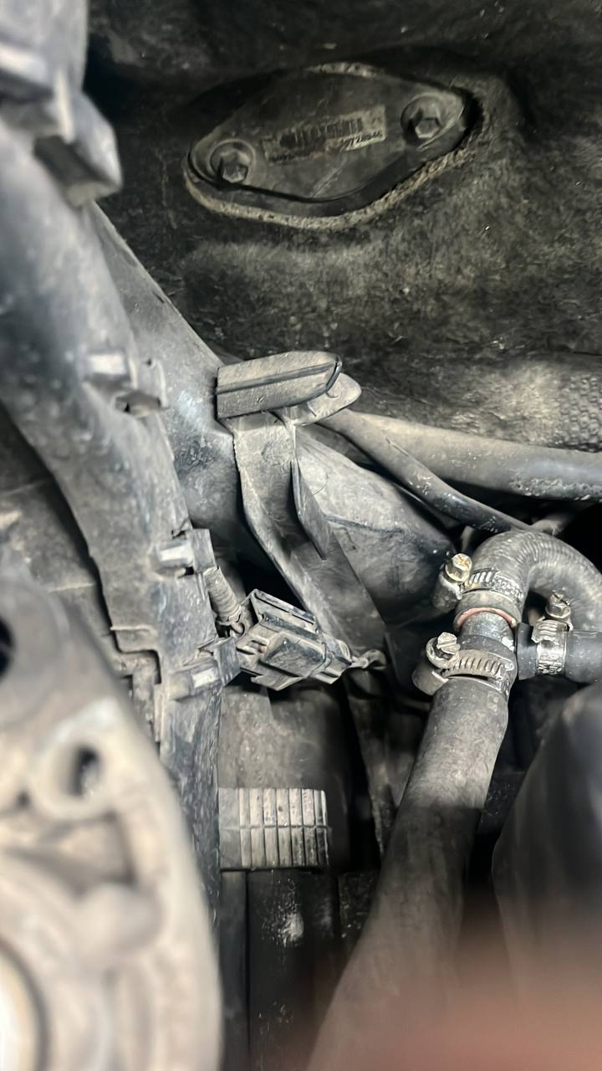
Номер дома: 10
Тип работ: Ремонт и замена оборудования ИТП
Данные: Ремонт и замена оборудования ИТП + образец текста
Статус: выполнено
ук: Проведенные работы в МКД и на придомовой территории за 03.2025

Slide 2

Номер дома: 10
Тип работ: Установка ворот
Данные: Установка ворот + образец текста
Статус: выполнено
ук: Проведенные работы в МКД и на придомовой территории за 03.2025

Slide 3
Номер дома: 10
Тип работ: Нанесение разметки дорог
Данные: Нанесение разметки дорог + образец текста
Статус: выполнено
ук: Проведенные работы в МКД и на придомовой территории за 03.2025

Slide 4
Номер дома: 12
Тип работ: Лакокрасочные работы
Данные: Лакокрасочные работы + образец текста
Статус: выполнено
ук: Проведенные работы в МКД и на придомовой территории за 03.2025

Slide 5
Номер дома: 9
Тип работ: Установка/замена подъездных дверей
Данные: Установка/замена подъездных дверей + образец текста
Статус: выполнено
ук: Проведенные работы в МКД и на придомовой территории за 03.2025

Slide 6
Номер дома: 19Б
Тип работ: Ремонт и замена оборудования ИТП
Данные: Ремонт и замена оборудования ИТП + образец текста
Статус: выполнено

